Slide 1
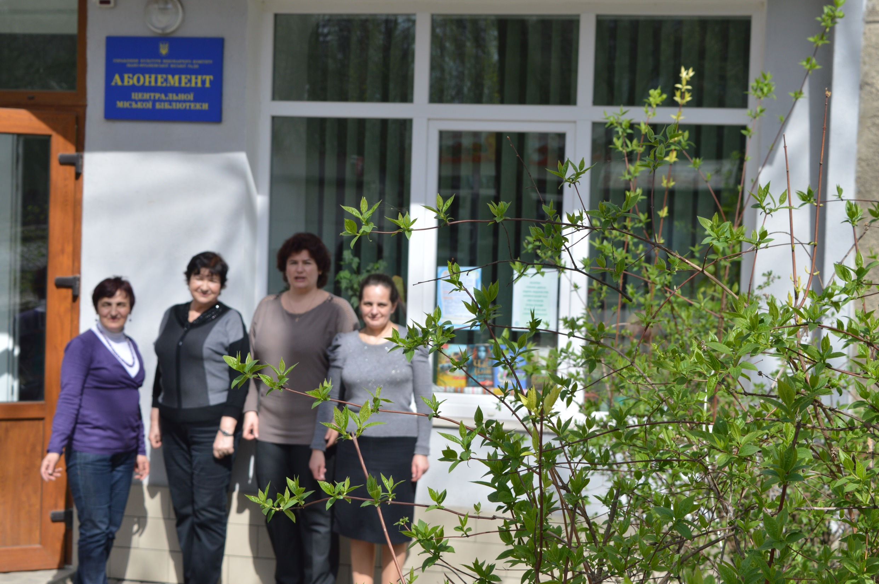
Працівники відділу обслуговування
Івано-Франківської центральної бібліотеки презентують
навколо-бібліотечний простір
у форматі обласної акції
«Бібліотечне подвір’я: фасад і міні сад»

Slide 2
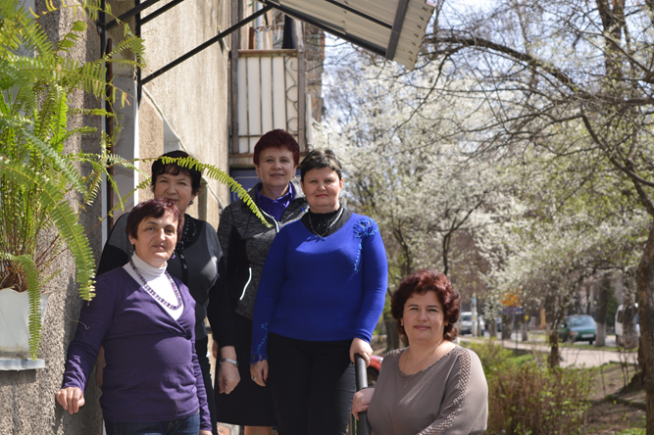
Бібліотечне подвір’я - це те, що першим побачать користувачі, завітавши в бібліотеку. Працівники центральної бібліотеки, з метою підвищення рівня комфортності бібліотечного середовища та його привабливості для користувачів, привертають увагу громадськості до облаштування бібліотечного довкілля, популяризують його активне використання для позиціонування читання та проведення соціокультурної діяльності.

Slide 3
За чисте довкілля разом
Благоустрій території, озеленення бібліотечного
подвір’я, висадка квітів
біля абонементу ЦБ

Slide 4
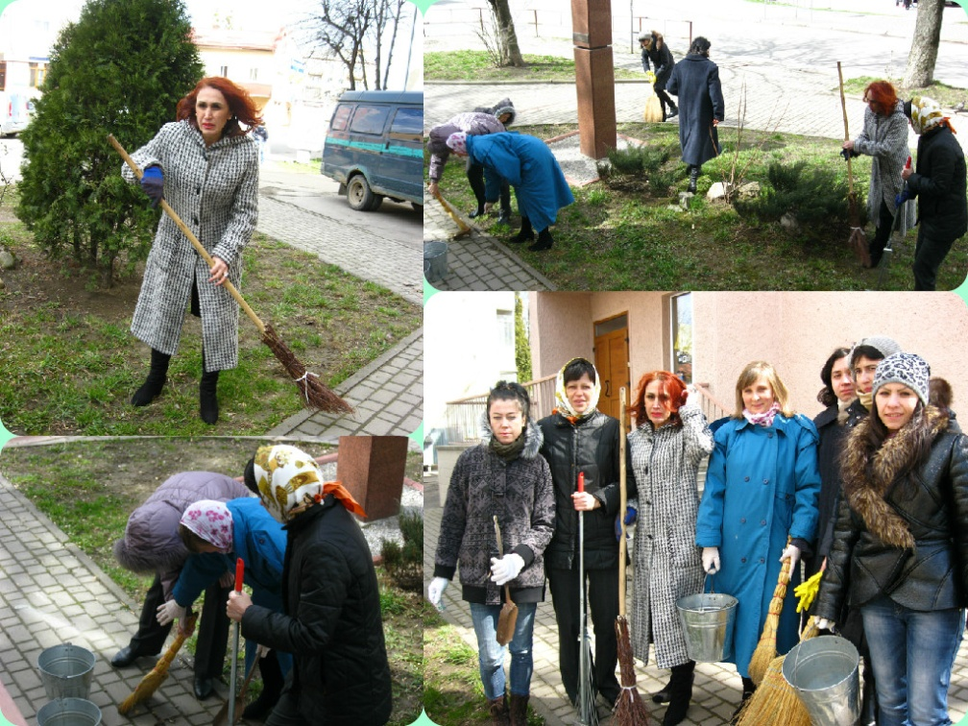
Жива сторінка нашої землі - природа
Створення фірмового стилю поза бібліотечного простору читального залу ЦБ (вул. П. Орлика,5)

Slide 5
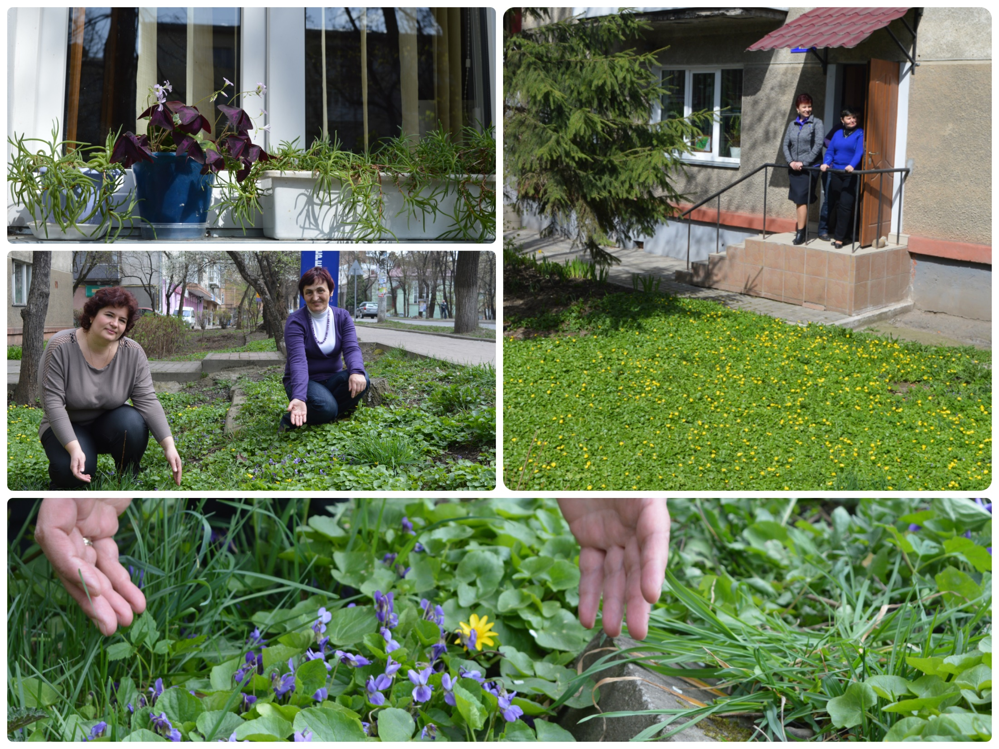
Рослини та окремі елементи ландшафтного дизайну утворюють собою цілісну гармонійну картину у дворі біля абонементу ЦБ (вул. Короля Данила 16)
Естетика бібліотечного мінісаду

Slide 6
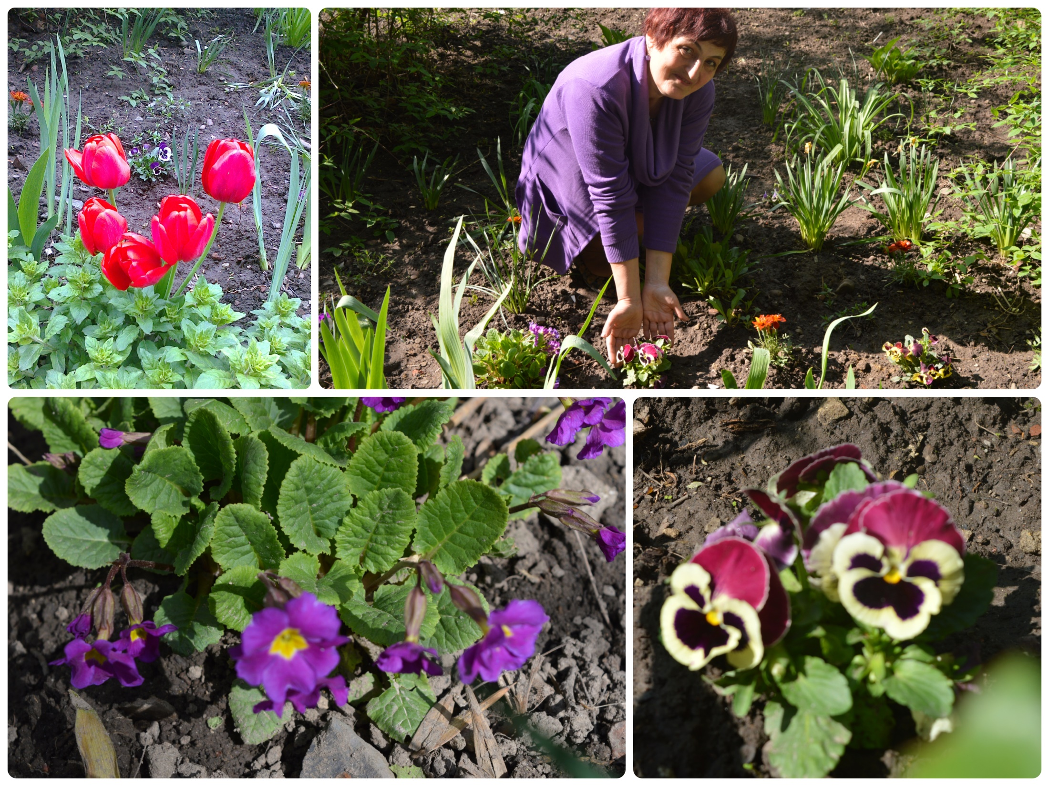
Флора: компас у зеленому світі
Міні-сад із декоративних рослин, і ось ми вже бачимо ще один обжитий куточок біля дому, в якому розташований абонемент ЦБ (вул. Короля Данила, 16)

Slide 7
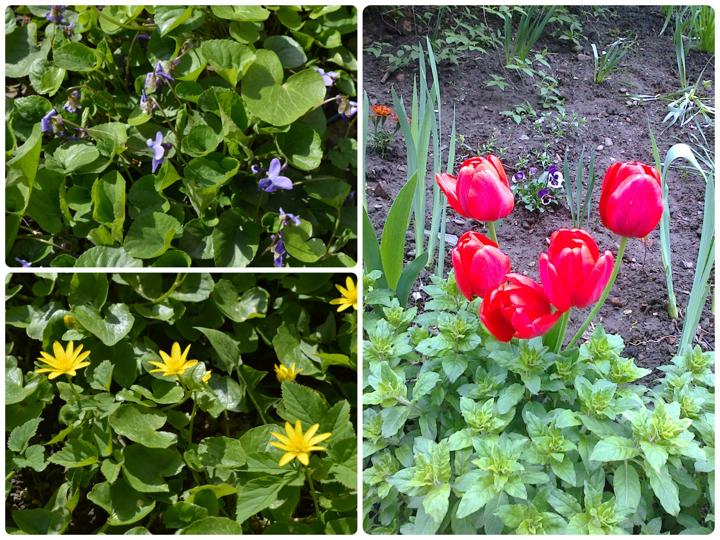
Квіти –
усмішка природи
Квіти в бібліотечному міні-саду радують око бібліотекарів і користувачів протягом усього теплого періоду.

Slide 8
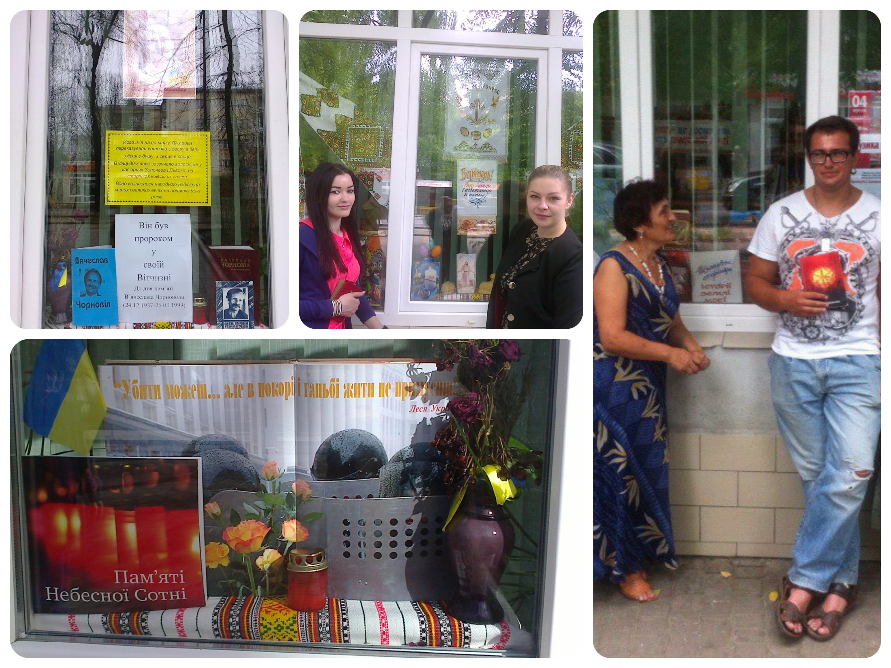
Бібліотечні вітрини – рекламують,
інформують і захоплюють…

Slide 9
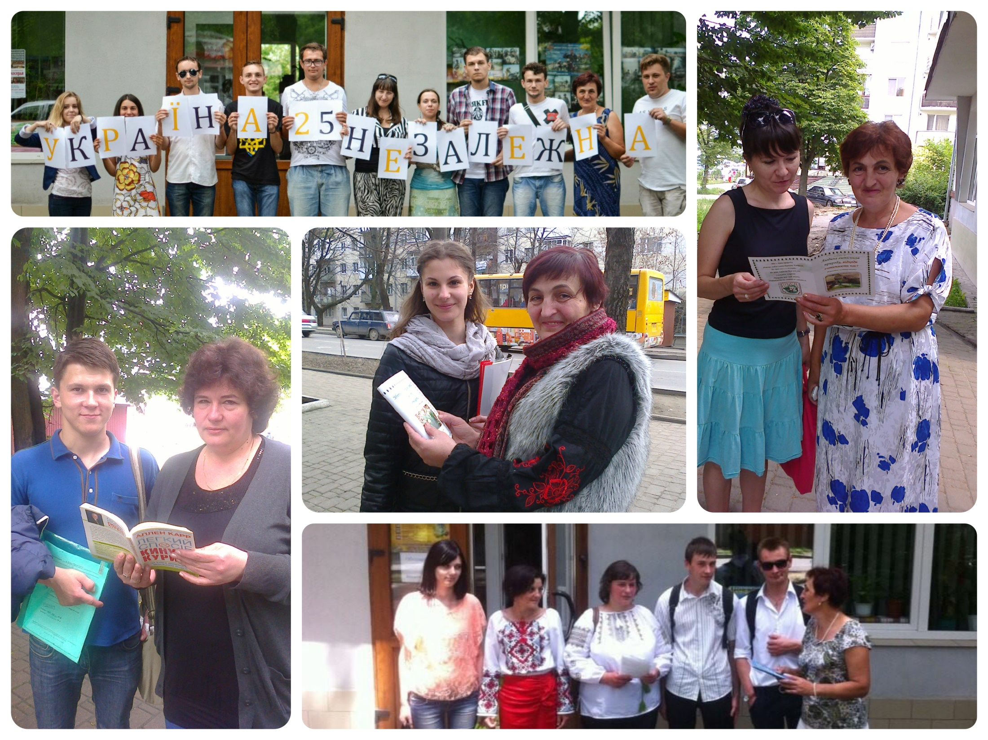
Флешмоб–ефективна форма популяризації книги в навколо-бібліотечному просторі

Slide 10
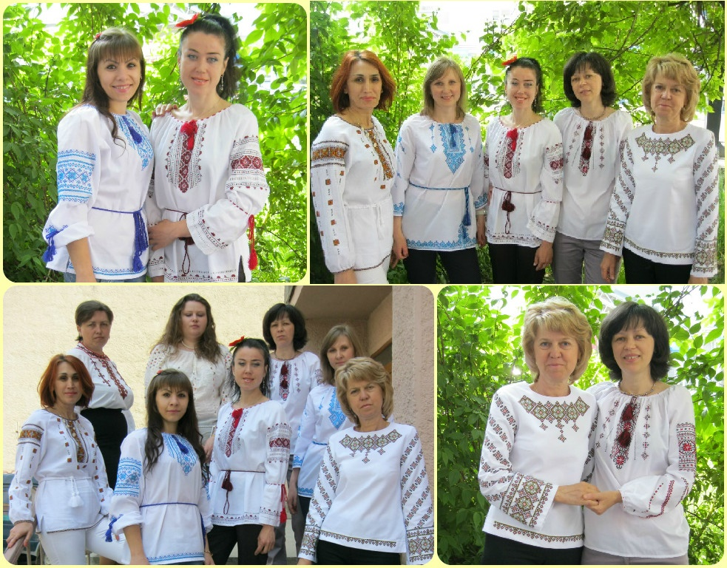
ВИШИВАНКА – національна святиня
21 травня 2016 року бібліотекарі читального залу ЦБ з метою привернення уваги громадськості до бібліотеки відначили День вишиванки флешмобом

Slide 11
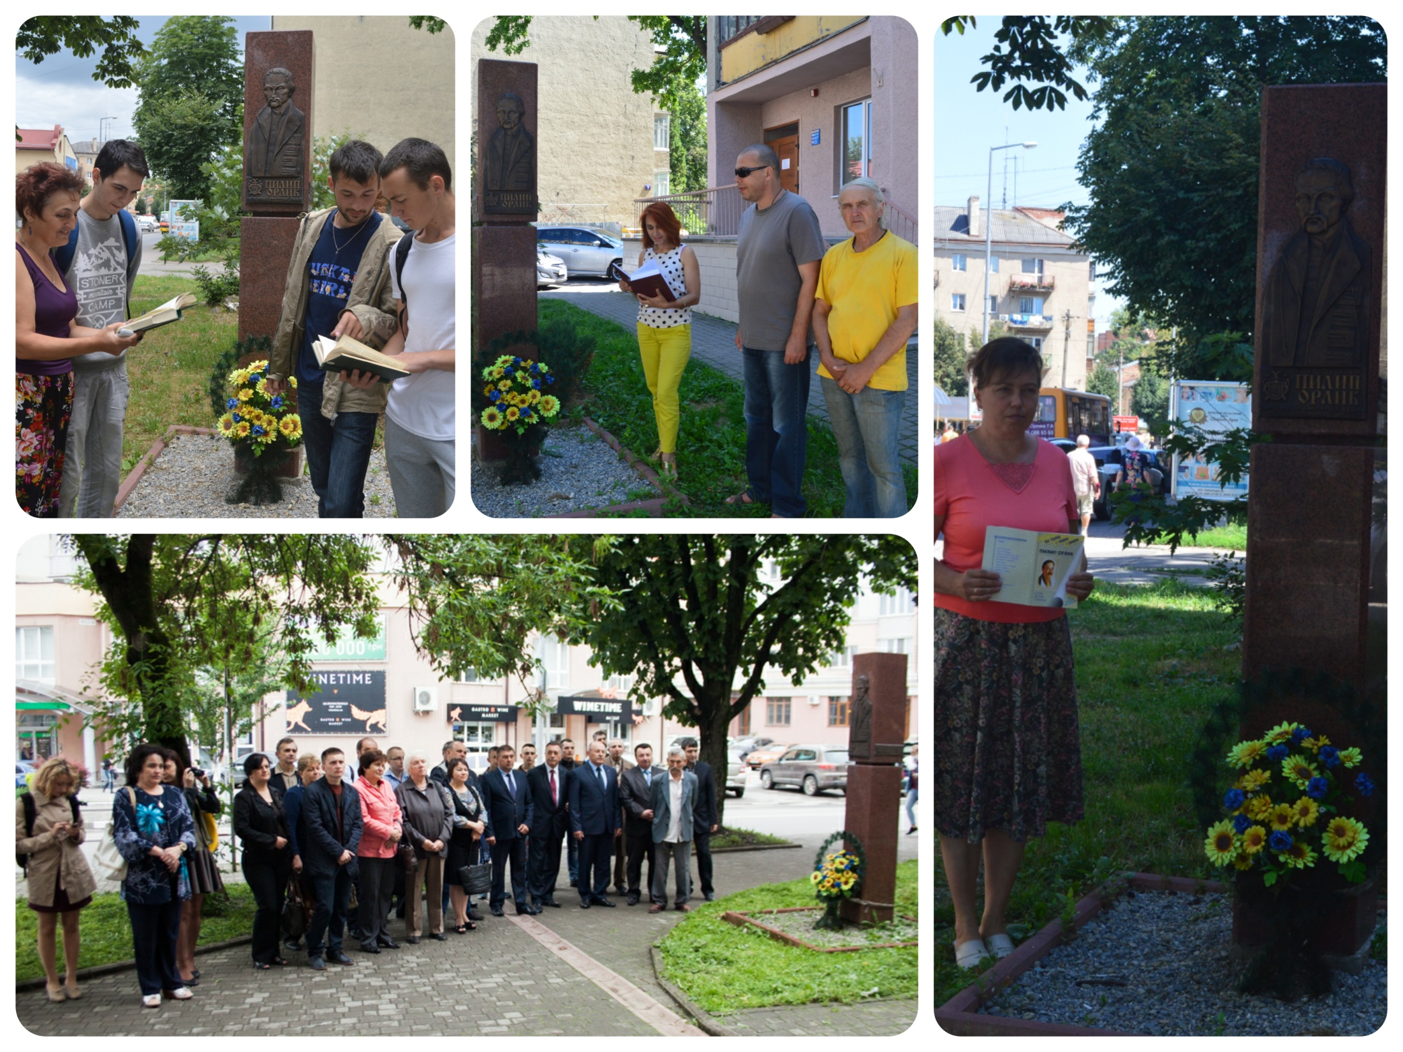
Славетний нащадок козацького роду
У форматі презентації навколо-бібліотечного простору читального залу, біля пам'ятного знаку гетьману Війська Запорізького у вигнанні відбуваються різні заходи та акції для позиціонування книги і читання.

Slide 12
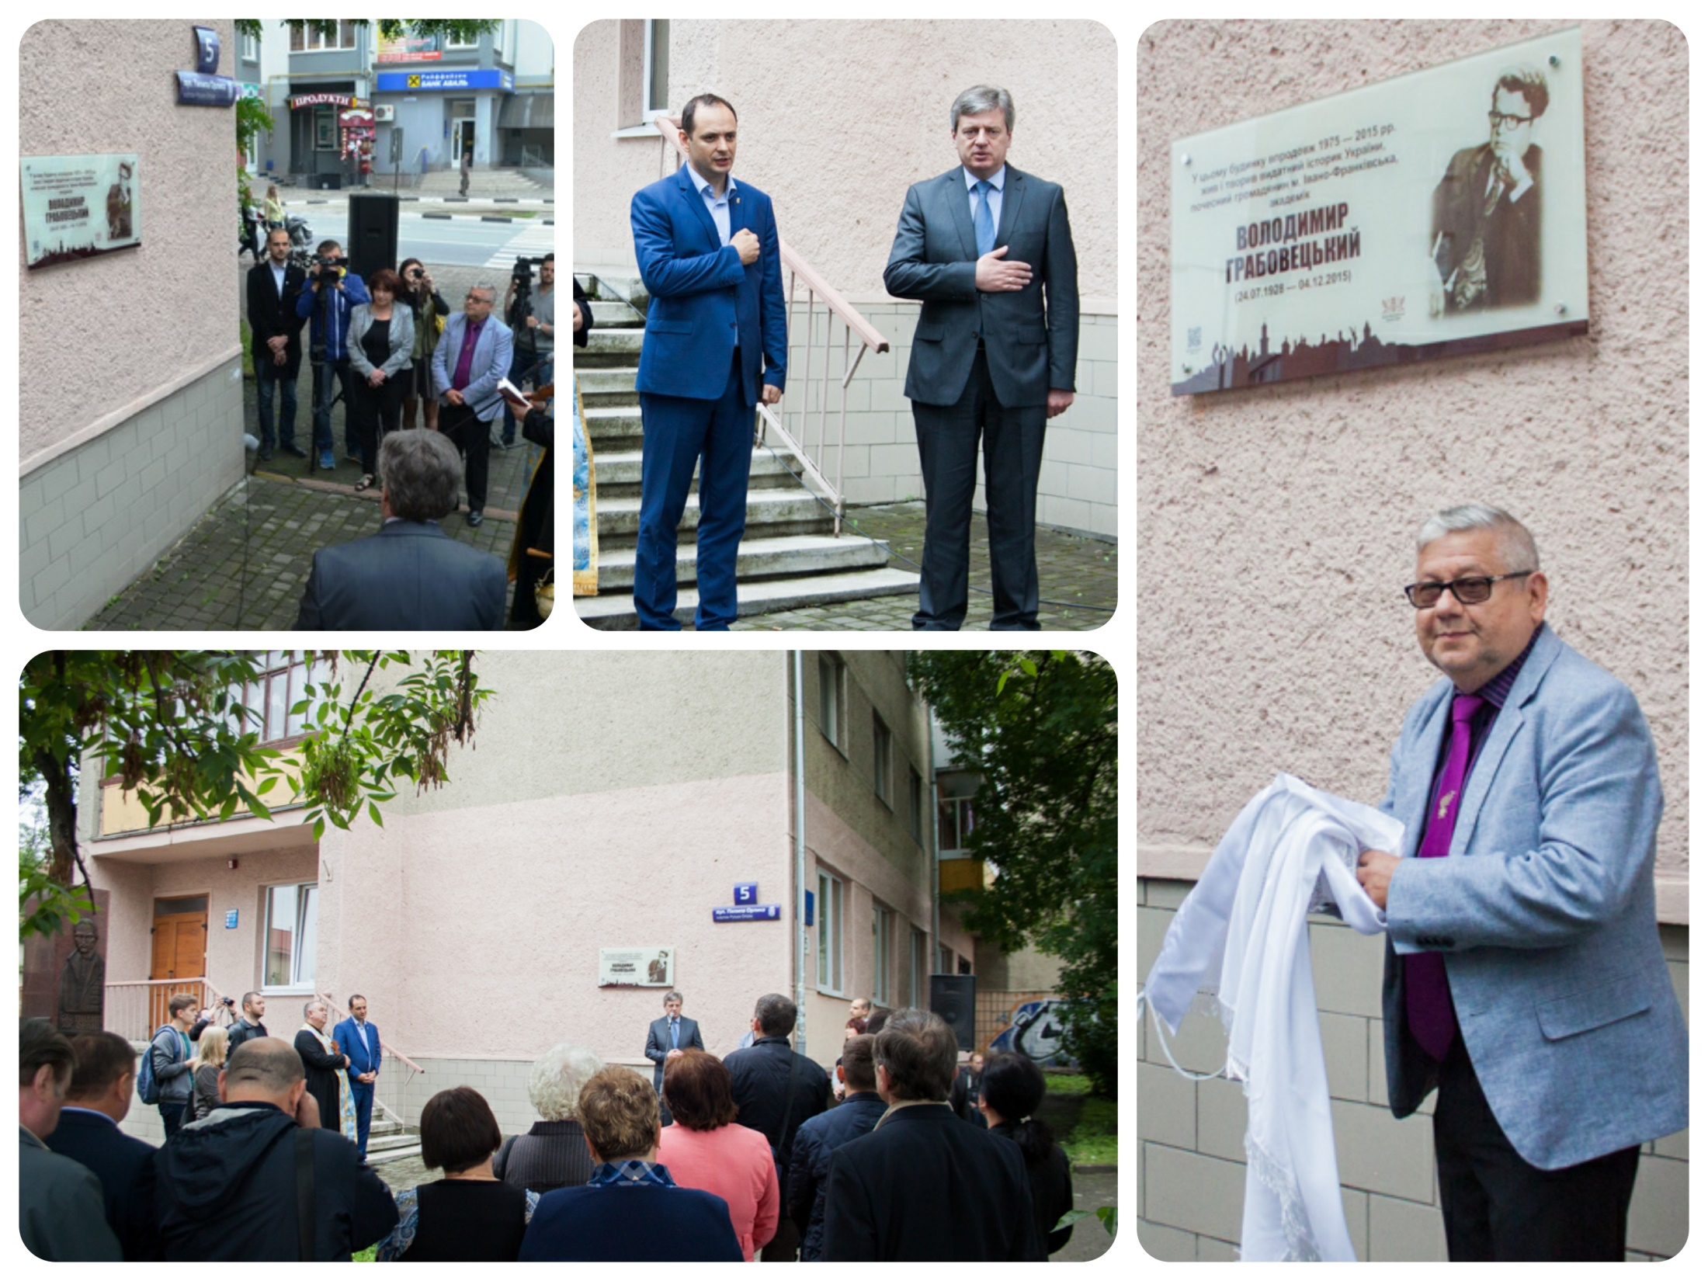
Видатний історик Прикарпаття
3 червня 2016 року, в Івано-Франківську на фасаді читального залу ЦБ відкрили анотаційну дошку видатному українському вченому, історику, професору, академіку АН Вищої школи НАН України, почесному громадянину міста Івано-Франківьк Володимиру Грабовецькому

Slide 13
“Зелений паросток майбутнього”
(Висадка весняних квіткових рослин, облагородження бібліотечного подвір’я,
в рамках конкурсу слайд-шоу: “Бібліотечне подвір’я: фасад і міні сад”)

